Slide 1
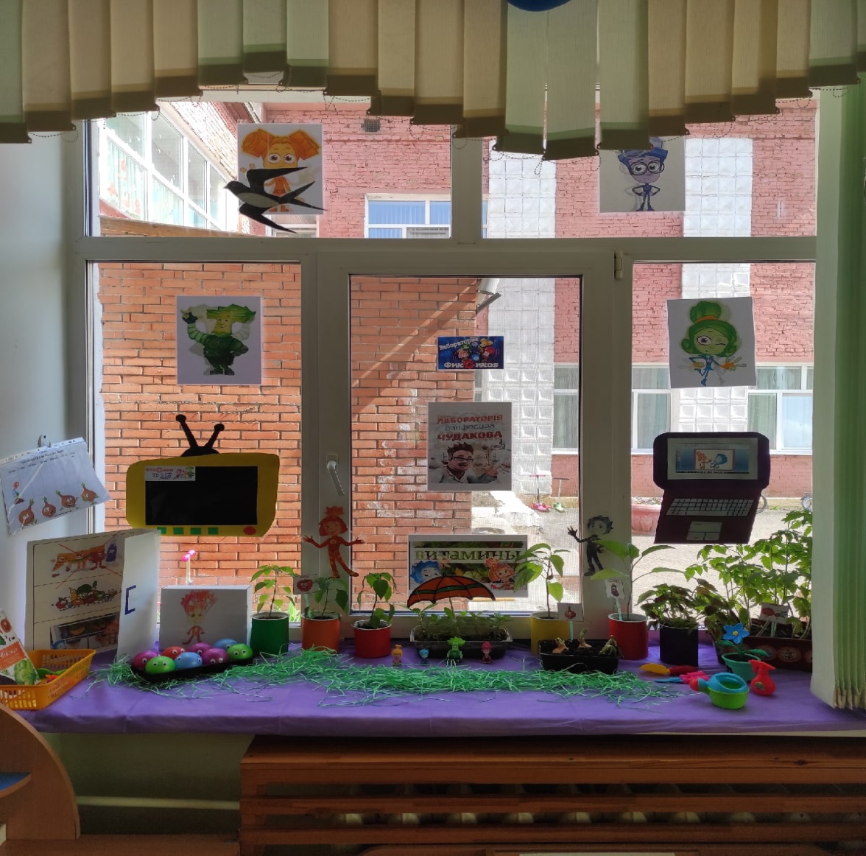
Уголок экспериментирования по выращиванию культурных растений в комнатных условиях «Лаборатория Профессора Чудакова»
Подготовили:
Воспитатели БДОУ г. Омска «Детский сад 25»
Пахтаева О.С.,
Руменко Н.С.

Slide 2
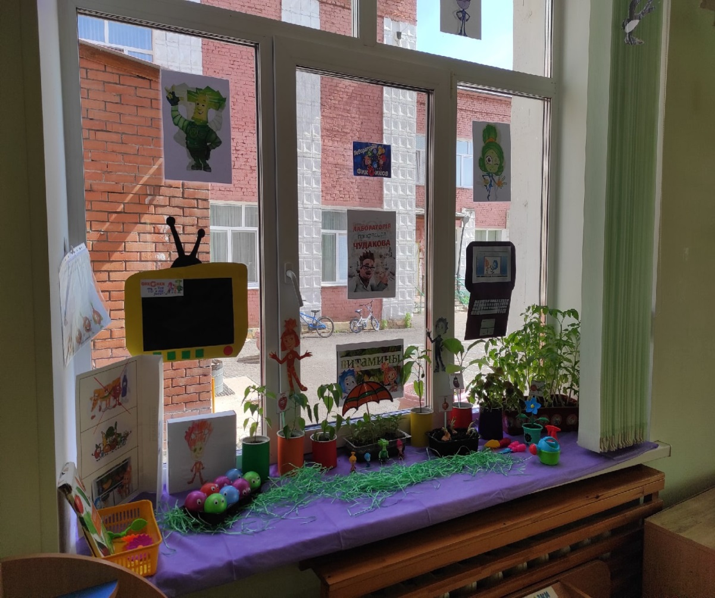
Оргнизация работы в уголке
Участники исследовательской деятельности: дети I младшей группы, воспитатели.
Цель: Формирование у детей интереса к исследовательской деятельности по выращиванию культурных растений в комнатных условиях, воспитание у детей любви к природе.
Задачи:
-Воспитывать у детей желание участвовать в трудовой деятельности;
-Научить детей готовить землю для посадки;
-Познакомить с инструментами, материалами для посадки;
-Научить с помощью воспитателя сажать растения;
-Научить поливать растения под руководством воспитателя;
-Дать представления о выращивании растений;
-Наблюдать за всходами растений;
-Воспитывать бережное и заботливое отношение к растениям;
-Привлечь родителей к активной жизни детского сада в рамках организации и реализации исследовательской деятельности;
-Формировать у детей познавательный интерес к растениям;
-Организовать продуктивную творческую, трудовую деятельность.

Slide 3
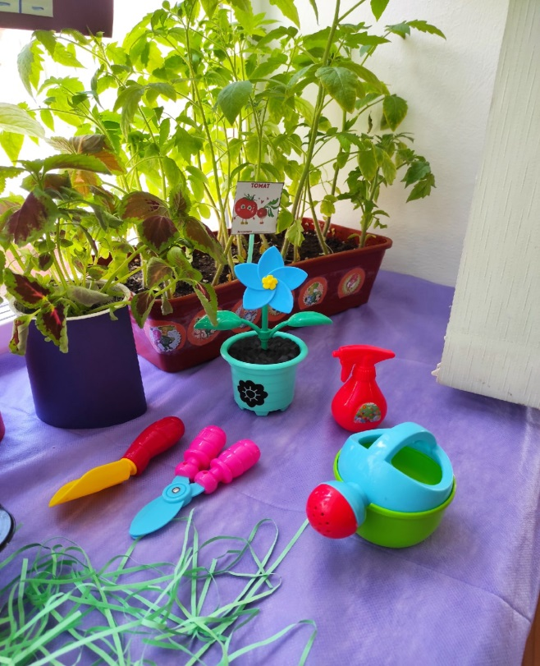
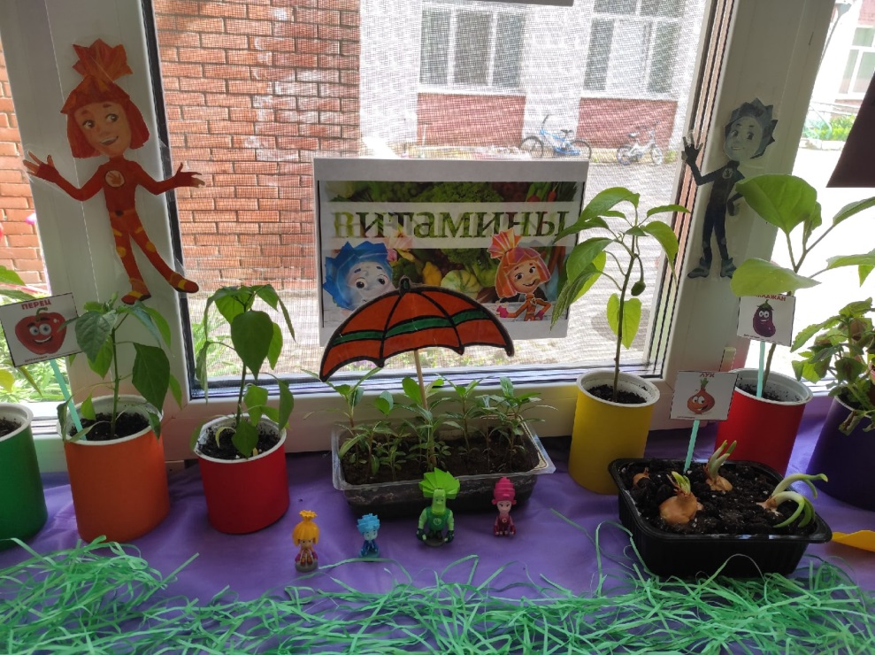
Наполнение уголка:
-Грунт, семена овощей (перец, помидор, баклажан), лук –севок, семена цветов (колеус, барвинок);
-Ёмкости для посадки, лейка, садовый инвентарь;
-Игрушки фиксики, набор «Садовник», конструктор «Цветок», витаминки;
-Иллюстрации «Фиксики», карточки- указатели, муляжи «холодильник», «телевизор», «компьютер»;
-Дневник наблюдений за ростом культурных растений;
-Картотека предметных картинок «овощи», «фрукты», картотека загадок, дидактических и экологических игр.

Slide 4
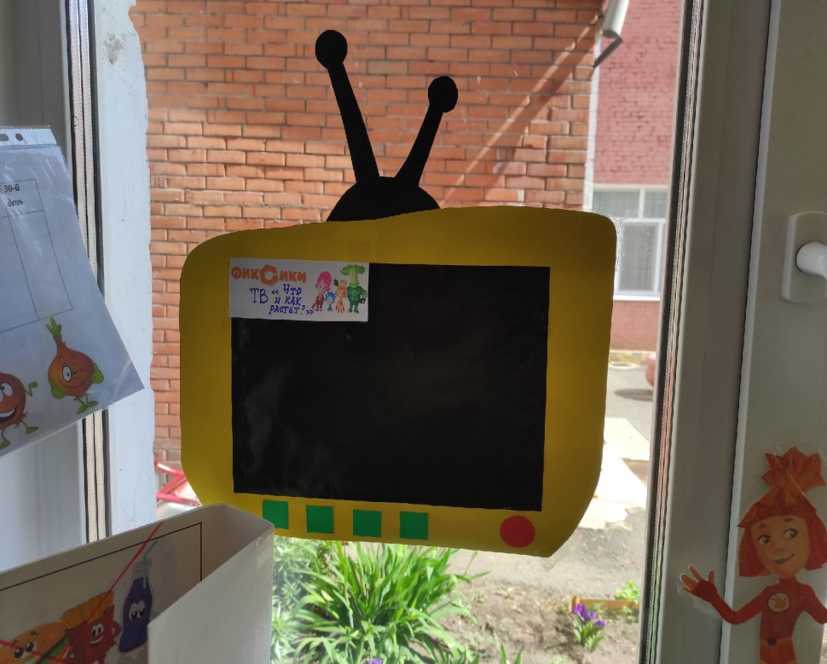
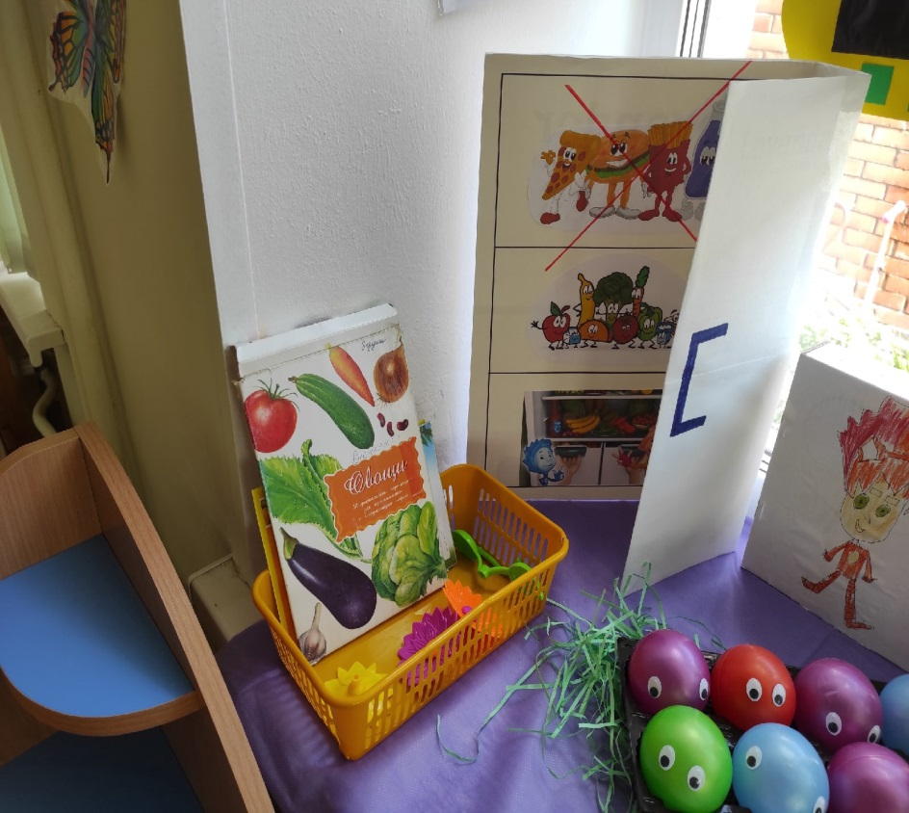

Slide 5
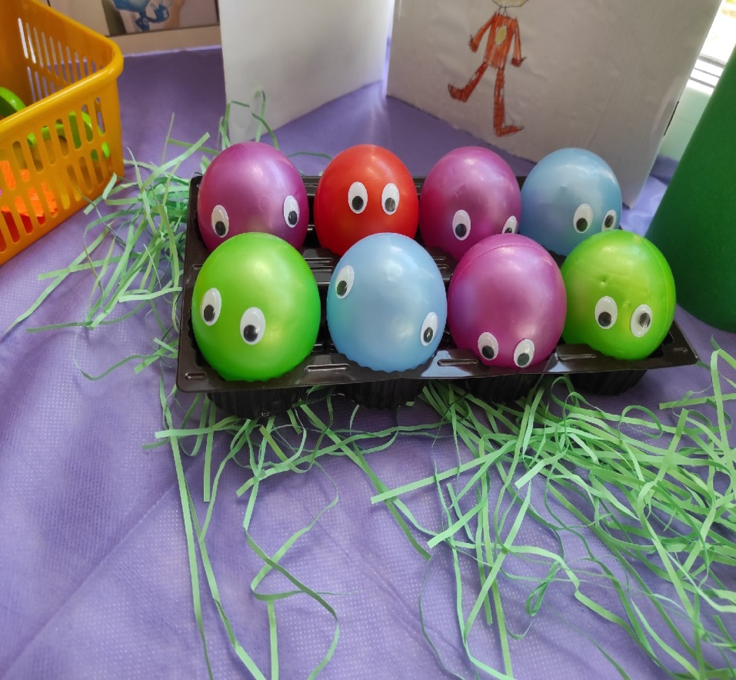
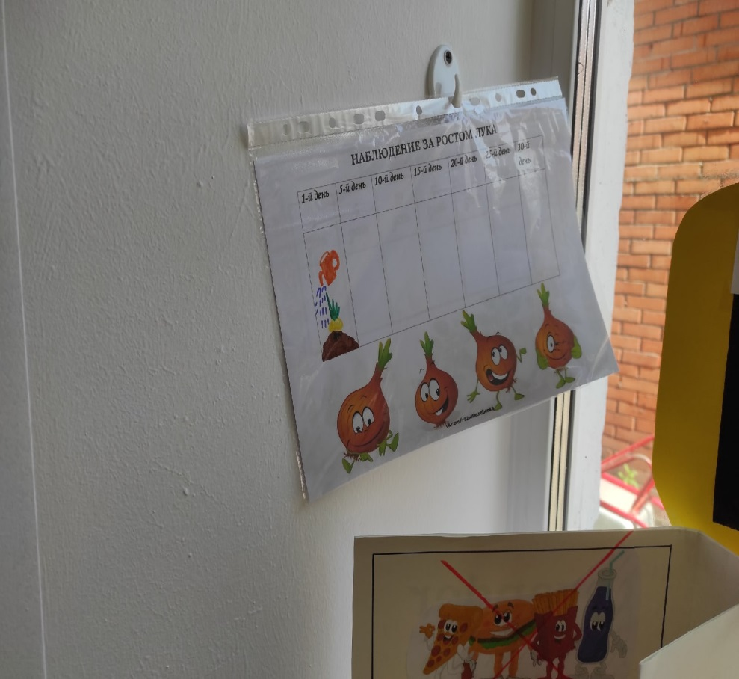
Омск, 2022 г.

